Slide 1
NÚCLEO DE APOIO TÉCNICO-NAT
Coordenadora-Geral: Marcela Cristina Ozório
Coordenador-Adjunto: Bernardo Fiterman Albano

Slide 2
O Núcleo de Apoio Técnico (NAT) foi instituído no âmbito do Ministério Público do Estado do Acre por meio do Ato n.º 25, de 13 de setembro de 2012, da Procuradoria-Geral de Justiça, com o escopo de prestar apoio de inteligência e segurança institucional, técnico-científico e operacional, por meio de servidores habilitados em áreas de conhecimento específico, aos órgãos de execução e, em especial, ao Grupo de Atuação Especial no Combate ao Crime Organizado (GAECO).
Além da função acima referida, o NAT também ficou responsável pelo gerenciamento e funcionamento do Sistema de Investigação de Movimentação Bancária (SIMBA) e do Laboratório de Tecnologia contra Lavagem de Dinheiro (LAB-LD).

Slide 3
Posteriormente, o NAT foi regulado pela nova Lei Orgânica do Ministério Público do Estado do Acre (Lei Complementar n.º 291, de 29 de dezembro de 2014), e atualizado pelo Ato n. 005/2021, da Procuradoria-Geral de Justiça, sendo previsto como órgão administrativo auxiliar de apoio técnico especializado de membros e órgãos do Ministério Público, vinculado à Procuradoria Geral de Justiça.

Slide 4
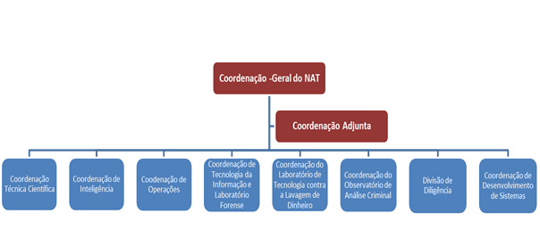
ORGANOGRAMA DO NAT

Slide 5
RETINA
CONTEXTO HISTÓRICO: Operação Diáspora (44 integrantes – 2012). Operação Fim da Linha (165 integrantes – 2016), Operação Exôdo (138 integrantes – 2016)
Desde então, se desenvolveu no estado do Acre uma guerra inter e entre ORCRIMs, ocasionando uma explosão nos índices de crimes violentos, em especial nos homicídios dolosos e roubos. Em resposta a tais eventos, uma série de ações e operações de combate ao Crime Organizado foram desenvolvidas em todo o Estado do Acre. Portanto, foi a partir deste contexto que o Ministério Público Estadual identificou a necessidade de desenvolver uma ferramenta que permitisse o armazenamento e gerenciamento de informações oriundas da atuação do Crime Organizado e que, consequentemente, possibilitasse o acesso seguro e rápido, por meio de um canal desburocratizado de investigações, ao conhecimento produzido sobre os fatos e as pessoas envolvidas com a problemática.

Slide 6
RETINA
O RETINA é uma ferramenta gerenciadora de conteúdo e sua dinâmica se desenvolve a partir do armazenamento de dados/informações relacionados às organizações criminosas (ORCRIMS) e a seus integrantes aqui denominados “Observados”. A ferramenta possibilita aos usuários (observadores) a geração de análises de correlação e de vínculo entre pessoas, entre fatos e entre pessoas e fatos. Suas funcionalidades principais estão relacionadas às consultas por variáveis que constituem o banco de dados, assim como à geração de relatórios descritivos/analíticos e relatórios gerenciais gerados conforme à necessidade dos observadores.

Slide 7
RETINA
O RETINA foi desenvolvido pelo Núcleo de Apoio Técnico, por meio das Coordenações de TI e de Desenvolvimento de Sistemas, sendo gerenciado pela Coordenação do Observatório de Análise Criminal.
Institucionalizado pelo ATO n. 60/2022 da Procuradoria-Geral de Justiça do MPAC (https://www.mpac.mp.br/administracao-superior/procuradoria-geral/atos-normativos), o RETINA foi objeto de cooperação com 12 Ministérios Públicos e 07 instituições, como PF, PRF, PM, Secretária de Estado Justiça e Segurança Pública.

Slide 8
RETINA
O Sistema tem como principais objetivos, possibilitar a integração de conhecimentos produzidos pelas instituições que atuam, direta e indiretamente, no combate ao crime organizado, bem como de ser ferramenta de “descompartimentação” de informações importantes que, em regra, são institucionalizadas e de uso exclusivo.
Cadastro pelo fato que associa e garantia de compartimentação.
O RETINA encontra-se integrado, via API, com um banco de dados da Secretaria de Estado Justiça e Segurança Pública do Acre e com o Sistema Pandora, desenvolvido pelo MPPB.
Foi desenvolvido em linguagem PHP (com framework Laravel) e banco de dados SQL Server.

Slide 9
RETINA
O Sistema oferece possibilidade de pesquisas por diversos filtros, situação em que poderão ser elaborados dossiês e relatórios analíticos, contendo dados de identificação dos observados; endereços de moradia e de atuação; facção/ORCRIM que o observado integra; função que o observado exerce na facção/ORCRIM; documentos de identificação; identificação prisional (caso já tenha ingressado no sistema prisional); lista dos fatos que vinculam o observado à facção/ORCRIM.
Observados (9285 cadastrados a partir de 1381 fatos)
Pessoas de interesse
Pessoas importadas

Slide 11
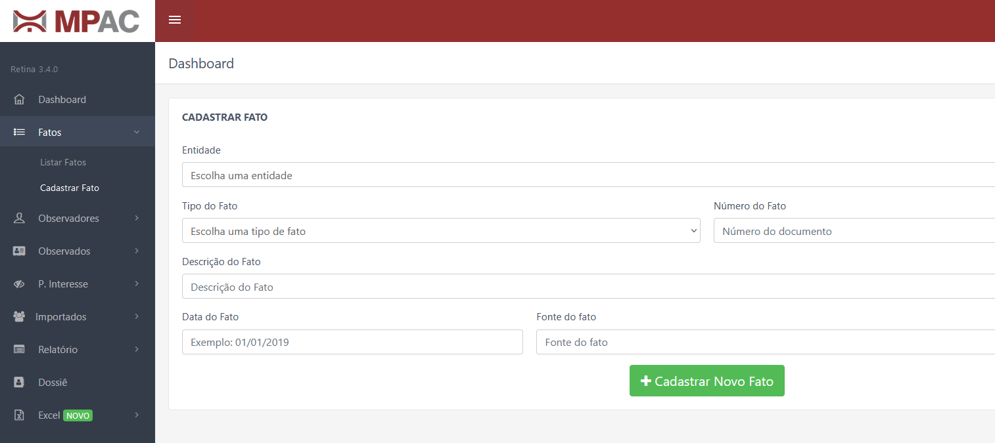

Slide 12
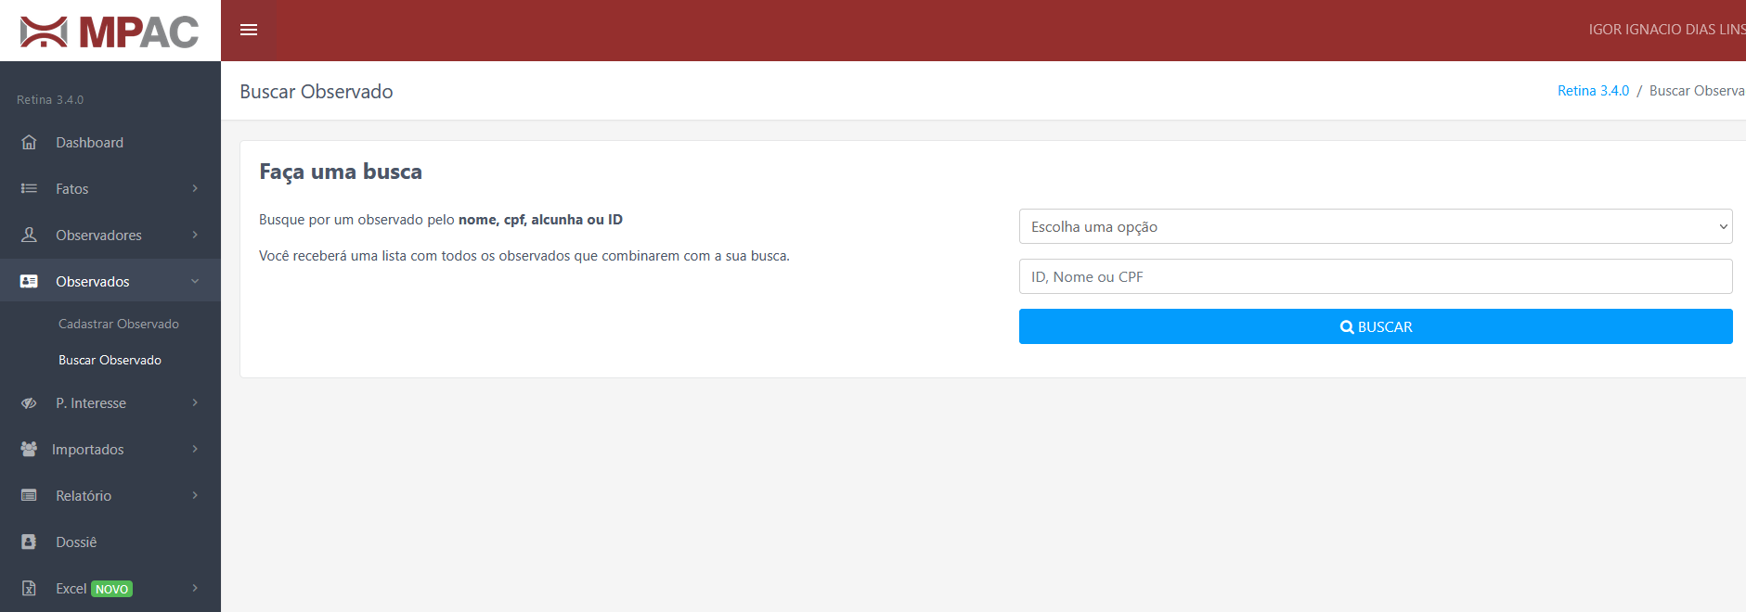

Slide 13
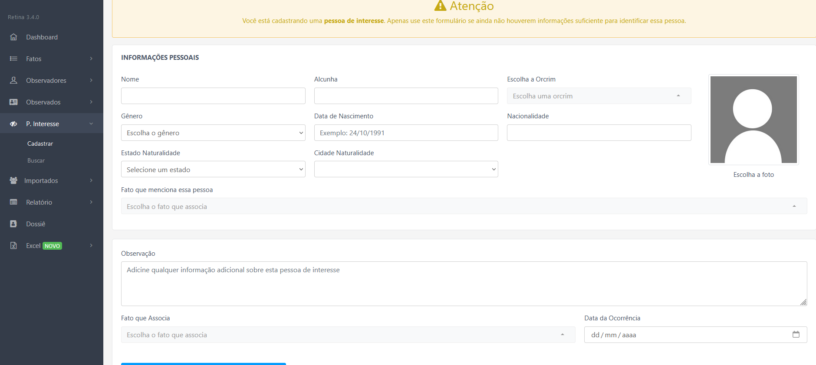

Slide 14
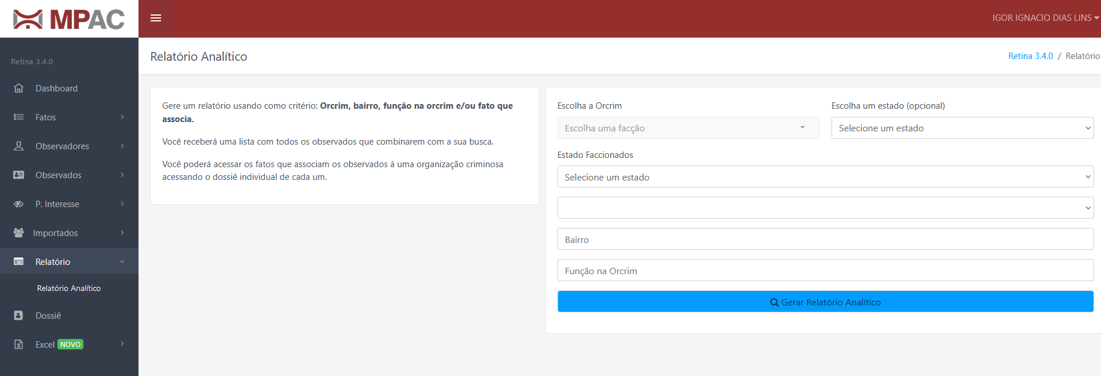

Slide 16
OBRIGADA
MARCELA CRISTINA OZORIO
mozorio@mpac.mp.br
68-999694188

